Slide 1
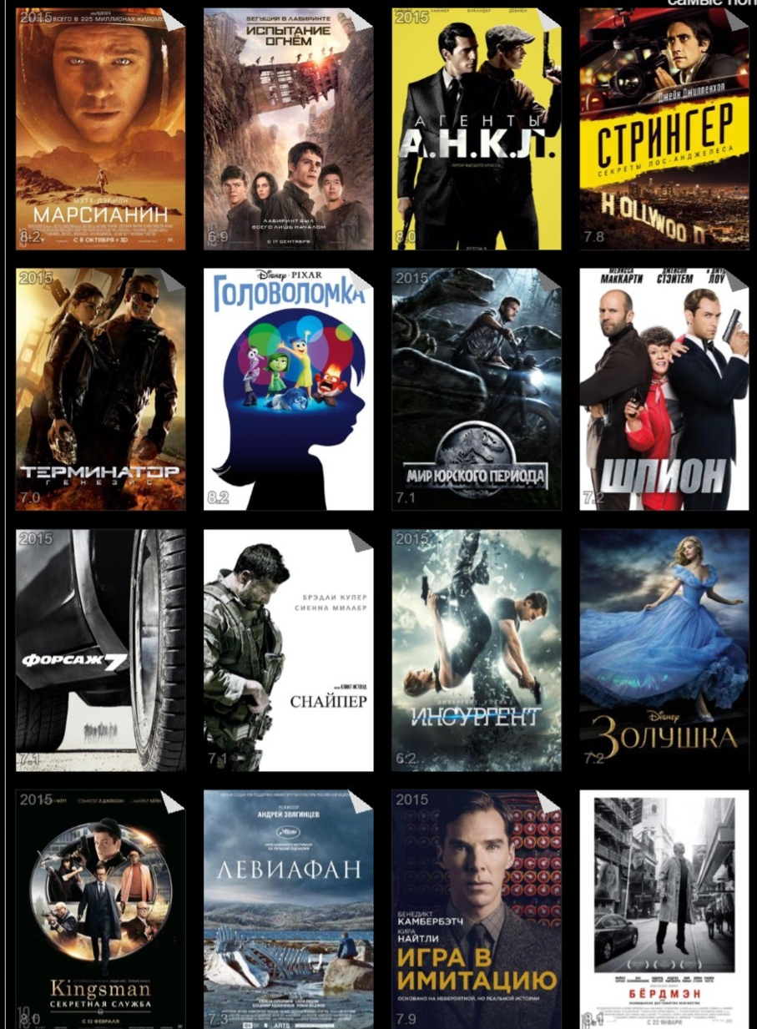


Онлайн-кинотеатр «Скай-синема»
СТАРТСЕССИЯ
ИТОГИ РАБОТЫ
За период март-сентябрь 2021 г.

Slide 2
Динамика пользовательской активности (AS-IS)
Таблица №1
Месяцы | Кол-во подписок | Кол-во просмотров | Кол-во уникальных юзеров | Кол-во первых просмотров | Среднее кол-во просмотров на 1 юзера | Конверсия в просмотр от числа подписок
01.04.2021 | 5 122 | 11 466 | 5 066 | 4 906 | 2,26 | 95,78%
01.05.2021 | 4 396 | 29 990 | 8 622 | 4 322 | 3,48 | 98,32%
01.06.2021 | 3 255 | 34 863 | 10 018 | 3 088 | 3,48 | 94,87%
01.07.2021 | 1 916 | 35 348 | 9 491 | 1 756 | 3,72 | 91,65%
01.08.2021 | 378 | 28 736 | 7 480 | 246 | 3,84 | 65,08%
ИТОГ: | 15 067 | 140 403 | 40 677 | 14 318 | 3,36

Slide 3
Основные выводы по динамике (AS-IS)
Анализируем метрики в период с апреля по август, т.к. данные за март и сентябрь представлены в неполном объёме
Число новых юзеров на нашей платформе от месяца к месяцу неуклонно падает
Среднее кол-во просмотров на одного юзера составляет всего 3,36
Конверсия в просмотр к концу рассматриваемого периода резко падает с 90% до 65%

Slide 4
Анализ юнит-экономики AS-IS
Таблица №2
 | AS-IS
Retention | 80,60%
LT | 5,15
Price юнита (факт) | 317,36 ₽
Объём скидок | 9,33%
Price юнита (база) | 350,00 ₽
LTR | 1 635,57 ₽
CAC | 2 254,52 ₽
CAC на юнит | 437,46 ₽
Fixed Costs на юнит | 177,43 ₽
Маржа | - 297,53 ₽
Маржинальность | -94%
За рассматриваемый период онлайн-кинотеатр вышел на отрицательную маржинальность
– 94%.
Показатели постепенно снижаются, Retention падает.

Slide 5
Анализ данных о поведении пользователей

Slide 6
Анализ данных о поведении пользователей
17-21
Часы, в которые наши пользователи проя-вляют наибольшую активность.
1,42%
от всех фильмов на нашей площадке покрывают большую половину просмотров.
Проводить рекламные акции в указанные временные интервалы.
Сократить кол-во менее популярных фильмов.

Slide 7
Анализ юнит-экономики TO-BE
Таблица №3
 | AS-IS | Δ | TO-BE
Retention | 80,60% | 13% | 91,19%
LT | 5,15 |  | 11,35
Price юнита (факт) | 317,36 ₽ |  | 376,22 ₽
Объём скидок | 9,33% | -30% | 6,53%
Price юнита (база) | 350,00 ₽ | 15% | 402,50 ₽
LTR | 1 635,57 ₽ |  | 4 268,90 ₽
CAC | 2 254,52 ₽ | -25% | 1 690,89 ₽
CAC на юнит | 437,46 ₽ |  | 149,02 ₽
Fixed Costs на юнит | 177,43 ₽ | -25% | 133,07 ₽
Маржа | - 297,53 ₽ |  | 94,13 ₽
Маржинальность | -94% |  | 25%
Наивысшее значение Retention за период равнялось ≈ 87%, поэтому вполне возможным является увеличение на 13%.
Предлагаем снизить объём скидок на 30%, выйти на базовую цену юнита ≈ 400 руб. Снижать Fixed costs путём сокращения трат на выплату авторских прав по менее популярным фильмам.
САС удастся снизить путём привлечения новых клиентов и получения первых оплат от них.

Slide 8
Онлайн-кинотеатр «Скай-синема»
СТАРТСЕССИЯ
ИТОГИ РАБОТЫ
За период март-сентябрь 2021 г.

